Slide 1





三年级上册 综合实践 记录我们的校园
校园里的八个方向
Notes:
课题页，

Slide 2
你知道“四面八方”这个成语吗？其中的“八方”指四方四隅，即东、西、南、北四方，东南、东北、西南、西北四隅。
制作可以指示八个方向的方向板，说一说如何确定东南、东北、西南、西北这四个方向。
活动提示：
1. 思考与制作：制作可以指示八个方向的方向板。
2. 交流与分享：如何确定东南、东北、西南、西北这四个方向？

Slide 3
你知道“四面八方”这个成语吗？其中的“八方”指四方四隅，即东、西、南、北四方，东南、东北、西南、西北四隅。
制作可以指示八个方向的方向板，说一说如何确定东南、东北、西南、西北这四个方向。
西北
北
东北
西
东
西南
南
东南

Slide 4
借助方向板，观察校园的各个方向都有什么，并做好记录。
观察点
记录单
活动提示：
1. 观察：选择观察点，借助方向板观察
并找到校园中的八个方向有什么。
2. 记录：记录每个方向观察到的建筑或
事物。
北
东

Slide 5
大家记录的一样吗？为什么？
选择的观察点（参照标准）不同，记录的结果也会不同。

Slide 6
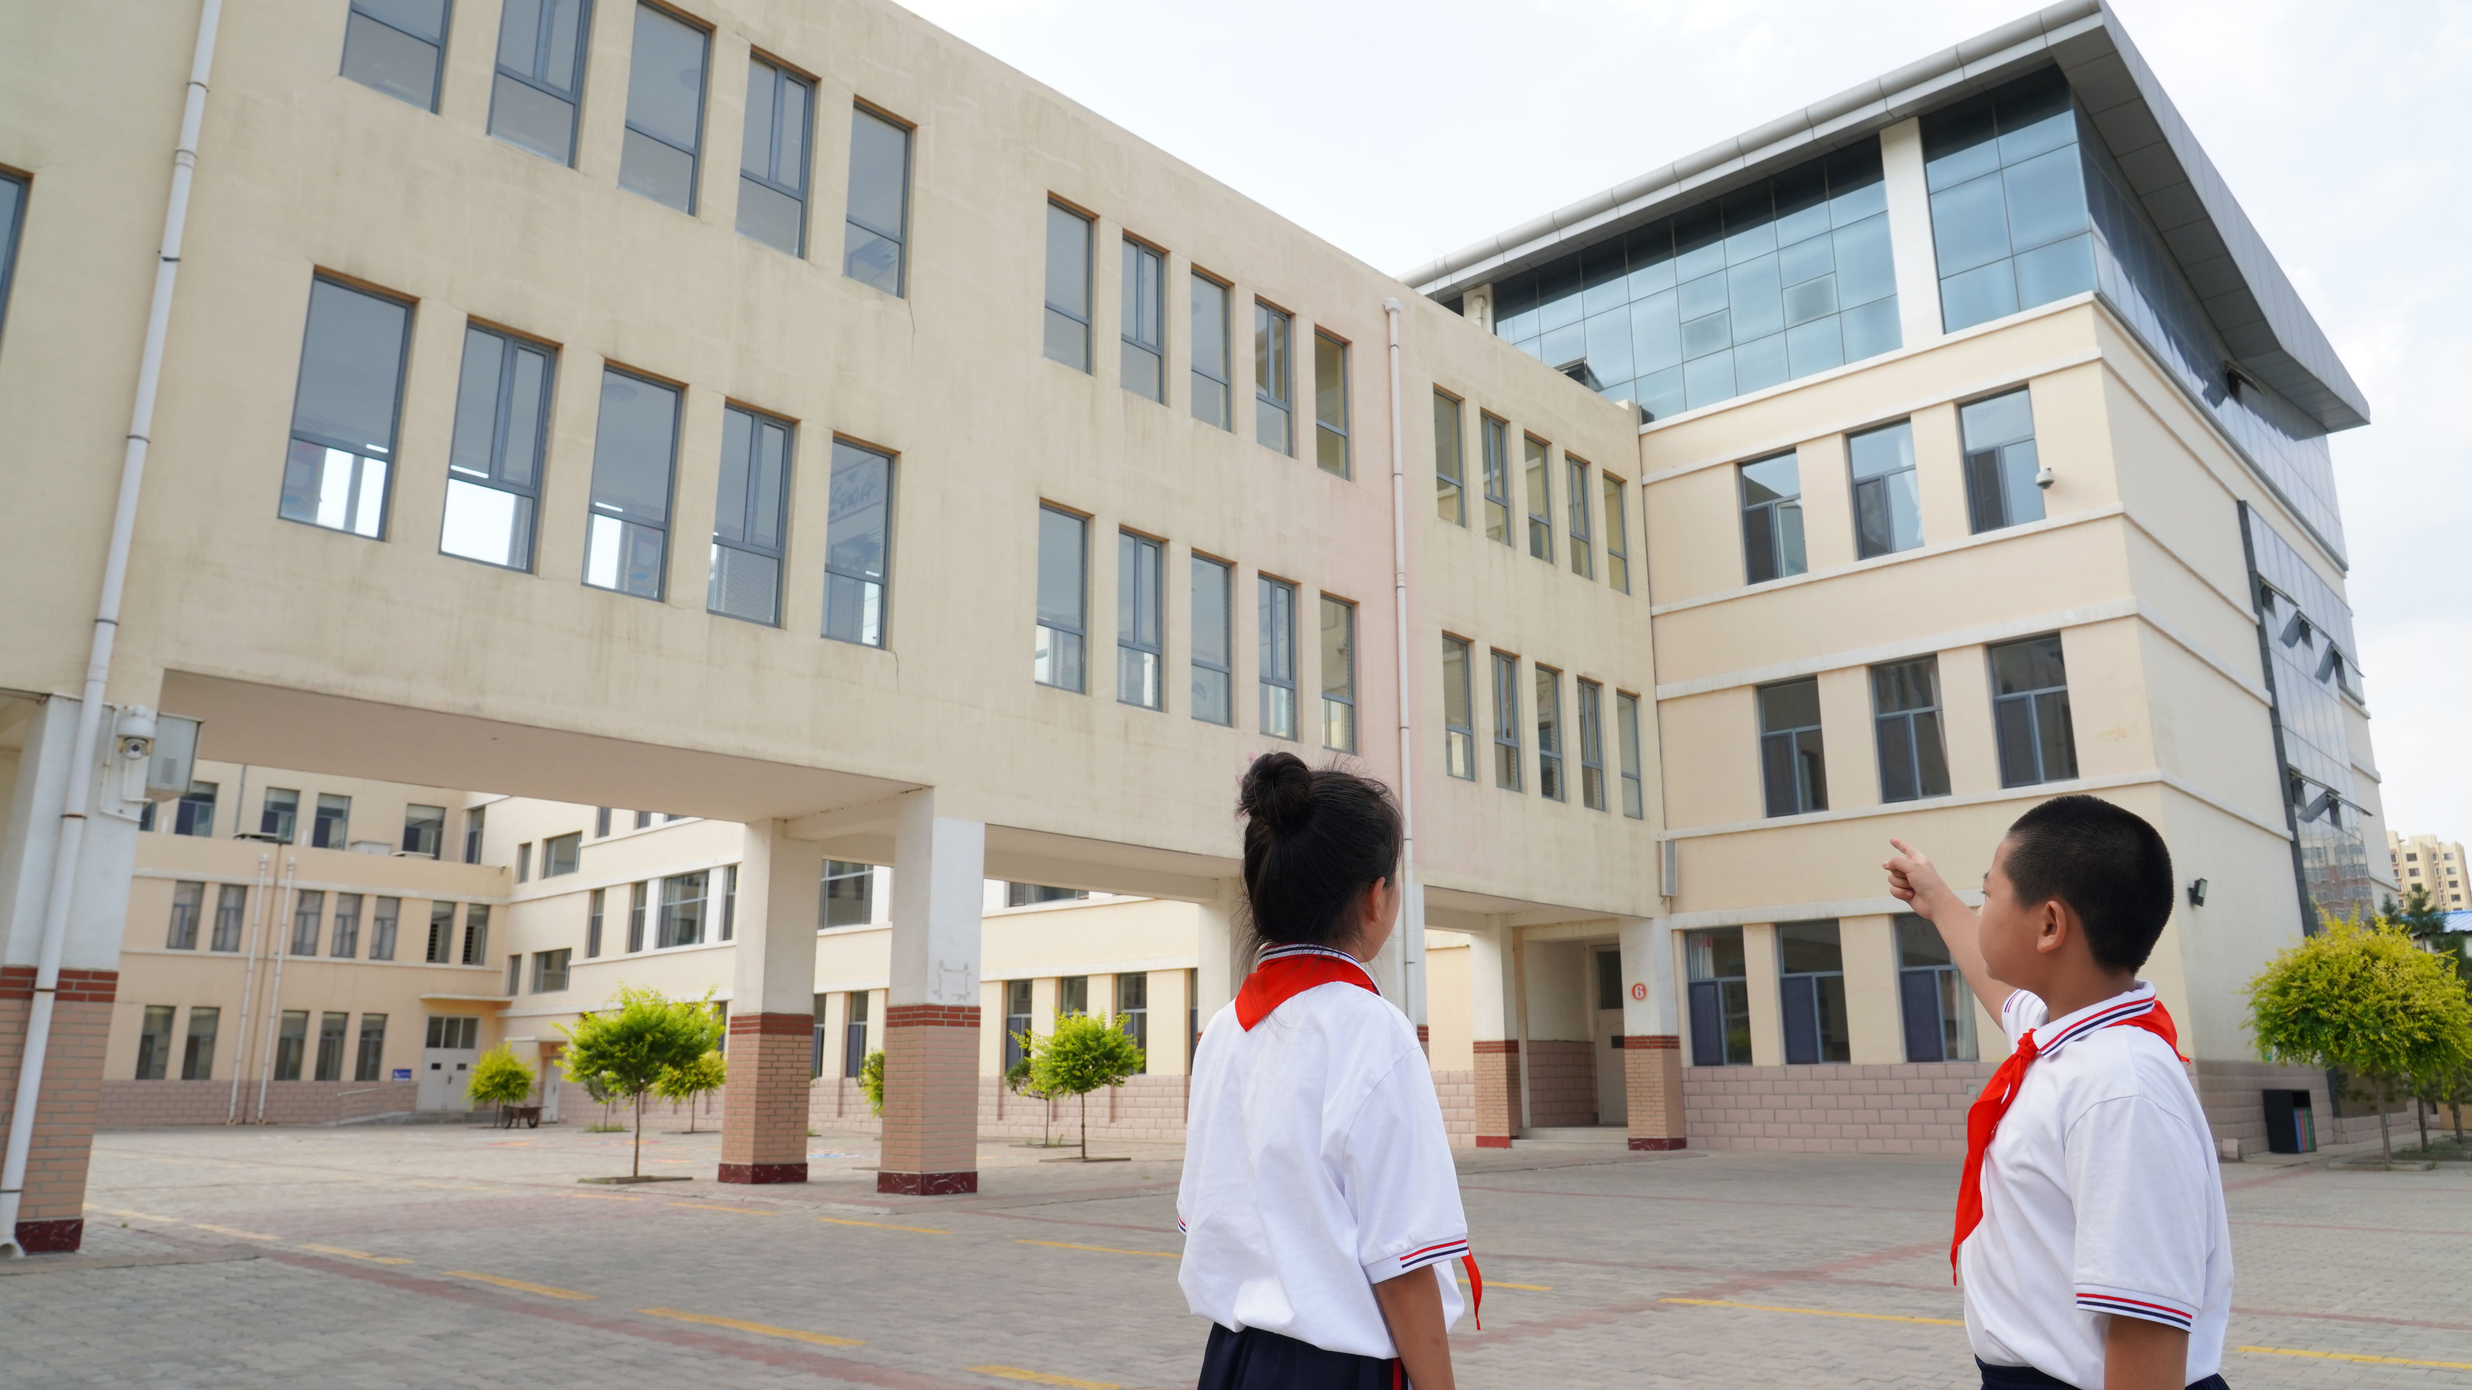
向同伴介绍你最喜欢的地方，同伴能找到这个地方吗？
除了用八个方向，还有其他
指示方向的方法吗？
食堂在操场的
西北方向。

Slide 7
你有什么收获？

